Slide 1

Сынып: 1
Пән: сауат ашу
Сабақтың тақырыбы: Ұлттық ойындар туралы не білемін?
Э дыбысы мен әрпі.
Сабақ мақсаты: Э дыбысы мен әрпі тақырыбымен танысуды жалғастырасың. Мәтінді түсініп оқисың.

Slide 2


Э әрпінен басталатын сөздер айт
Экскалатор
Экран
Эстрада
Электр
Элеватор
Эфир

Slide 3

Кел, ойнайық.

Slide 4
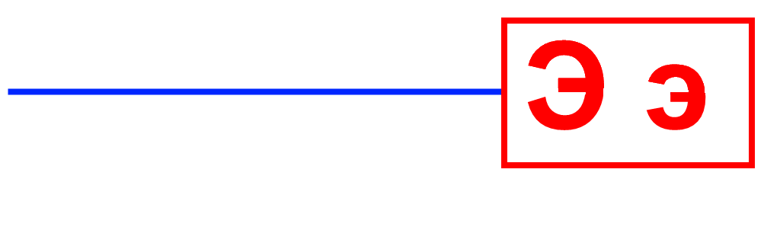
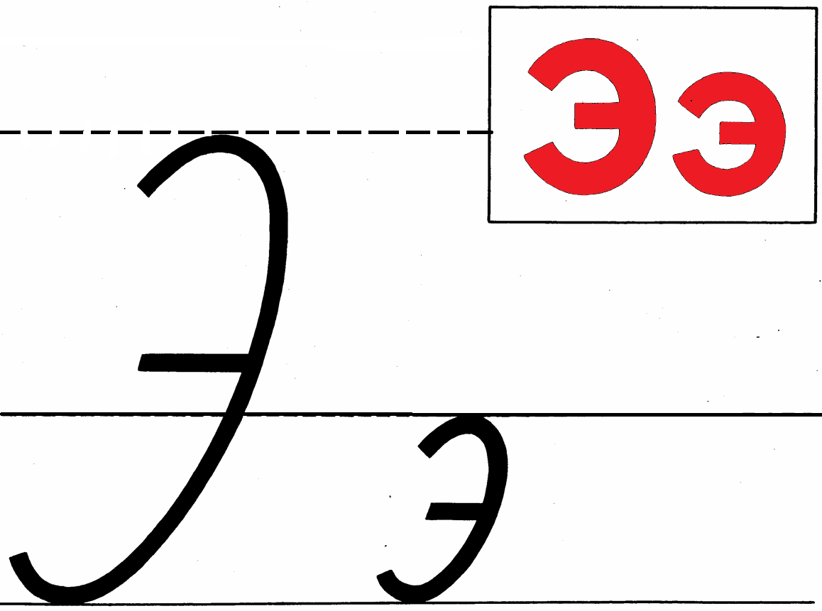
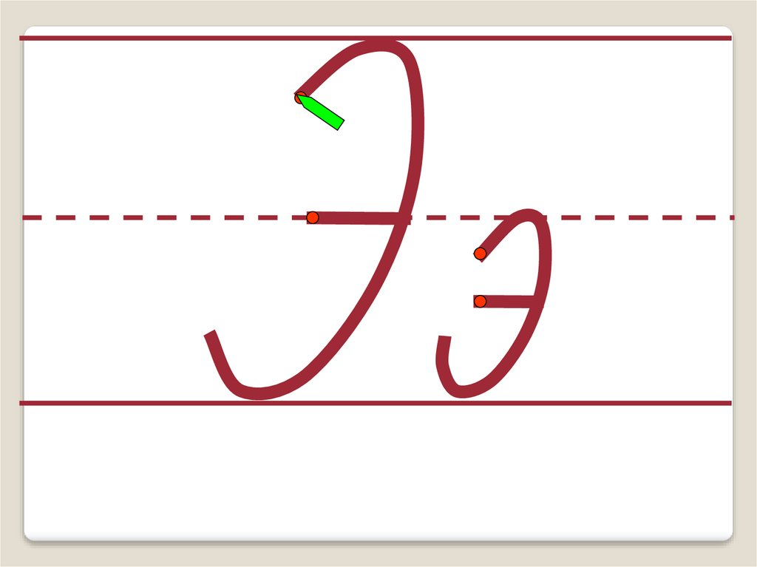
Баспа түрі
Жазба түрі

Slide 5
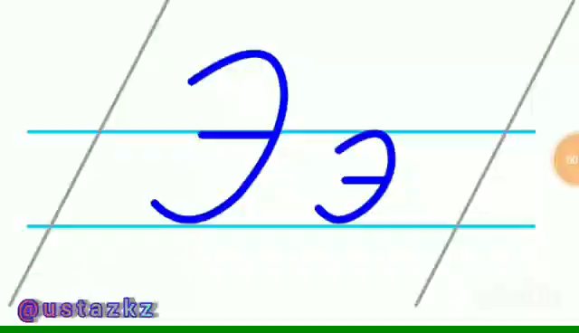


Slide 6
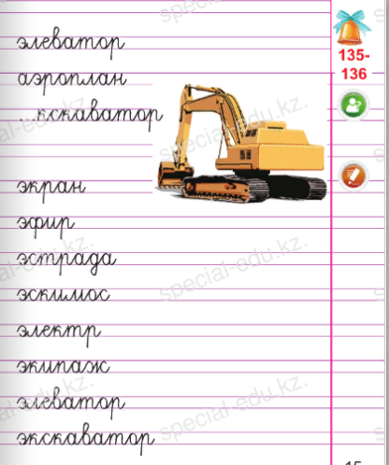
Дәптермен жұмыс

Slide 7
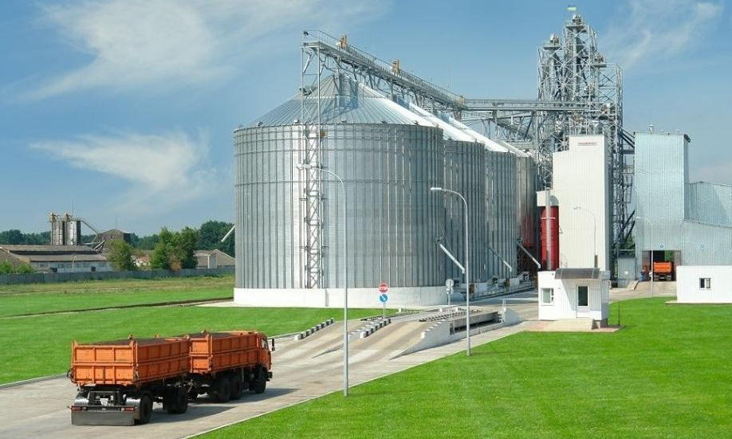
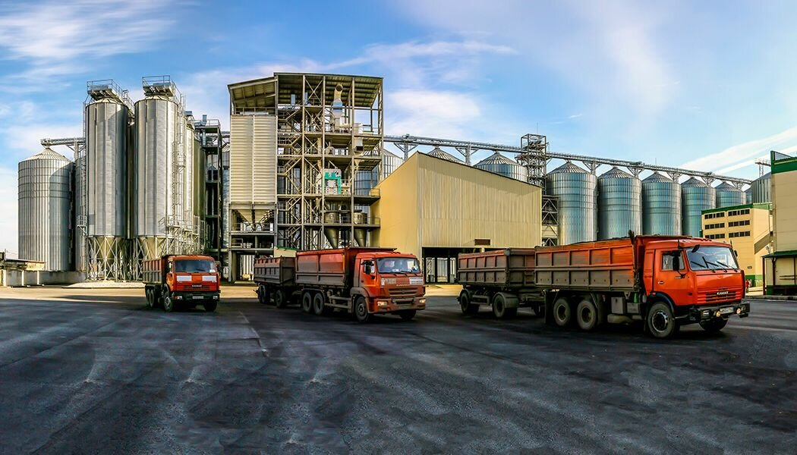
Оқулықпен жұмыс.
Мынау- элеватор. Элеватор қырман басына орналасқан. Элеваторға астық тиеген машиналар келіп-кетіп жатыр.

Slide 8


Slide 9
Шығармашылық жұмыс.
"Э немесе Е"
...м...н
көб...л...к
...л...ватор
...кипаж
дәпт...р
...р...ж...
...кран
...фир

Slide 10
Шығармашылық жұмыс.
"Э немесе Е"
...м...н - емен
көб...л...к - көбелек
...л...ватор - элеватор
...кипаж - экипаж
дәпт...р - дәптер
...р...ж... - ереже
...кран - экран
...фир - эфир

Slide 11
